Slide 1

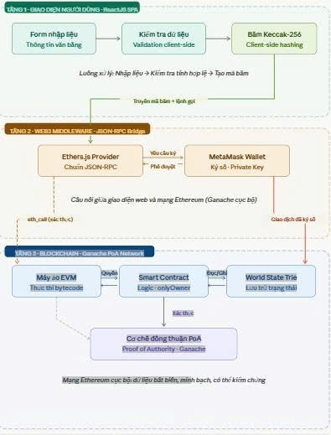
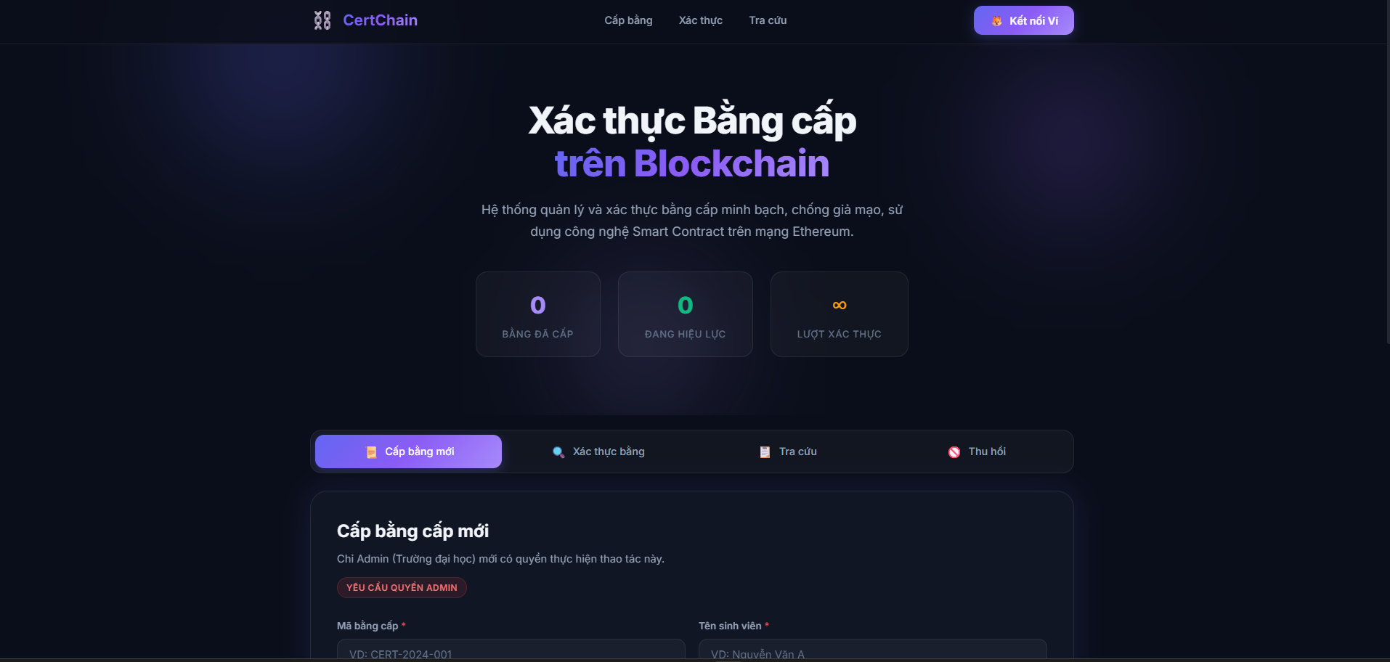
TRƯỜNG ĐẠI HỌC ĐẠI NAM
KHOA CÔNG NGHỆ THÔNG TIN
HỆ THỐNG QUẢN LÝ VÀ XÁC THỰC BẰNG CẤP TRÊN NỀN TẢNG CÔNG NGHỆ BLOCKCHAIN
Dainam University, Hanoi, Vietnam
Nguyễn Văn Nghĩa
Github: https://github.com/nghia240/BTL_BLOCKCHAIN.git
Giới thiệu
Sơ đồ hệ thống
Trong kỷ nguyên số hóa giáo dục, vấn nạn gian lận và làm giả văn bằng, chứng chỉ đang ngày càng trở nên tinh vi, gây ảnh hưởng nghiêm trọng đến uy tín của các cơ sở đào tạo và gây khó khăn lớn cho các nhà tuyển dụng. Quy trình xác minh văn bằng truyền thống hiện nay chủ yếu dựa trên giấy tờ vật lý hoặc truy vấn thủ công qua hệ thống lưu trữ tập trung, dẫn đến việc tốn kém thời gian, nhân lực và tiềm ẩn nguy cơ bị can thiệp, sửa đổi dữ liệu từ con người.
Tính năng nổi bật
Công nghệ sử dụng
Dashboard Số Liệu Thời Gian Thực: Tự động thống kê, cập nhật trực quan tổng số lượng văn bằng đã phát hành, số chứng chỉ đang có hiệu lực thực tế và tổng lượt truy vấn đối soát từ cộng đồng.
Phân Quyền Quản Trị Chuẩn RBAC: Form cấp phát và tính năng thu hồi văn bằng được bảo mật nghiêm ngặt bằng Smart Contract. Chỉ địa chỉ ví Admin được Whitelist (Nhà trường) mới có quyền thực thi giao dịch chuỗi.
Cơ Chế Tự Động Băm SHA-256: Hệ thống tự động biên dịch toàn bộ nội dung văn bằng thô thành một chuỗi mã băm mật mã học SHA-256 Hash duy nhất ngay trên giao diện, tạo bằng chứng số (On-chain Proof) bất biến.
Tầng Presentation (Frontend): React, Next.js, Tailwind CSS, Web3-Provider (MetaMask Integration).
Tầng Backend (Application Logic): Python, FastAPI, Web3.py, Hashlib (SHA-256 Engine).
Tầng Blockchain (Smart Contract): Solidity, Hardhat, OpenZeppelin (AccessControl, ERC-721 Base).
Tầng Storage (Phi tập trung): IPFS, Pinata Gateway SDK.
Mạng lưới triển khai (Network): Ethereum / Polygon Testnet.
Kết quả
Nội dung đạt được:
Số hóa quy trình: Tự động hóa hoàn toàn khâu phát hành và lưu trữ văn bằng phi tập trung.
Chống gian lận tuyệt đối: Mã hóa bất biến và khóa quyền sở hữu, ngăn chặn hoàn toàn việc làm giả hay sửa đổi dữ liệu.
Tối ưu chi phí: Giảm phí Gas khi mint bằng mới và miễn phí 100% (0 ETH) cho nhà tuyển dụng khi đối soát.
Ảnh demo giao diện:
Kết luận và hướng phát triển
Kết luận: Hoàn thiện dApp CertChain bảo mật bằng mã hóa SHA-256, Soulbound Token và IPFS, giúp tối ưu chi phí và chống làm giả văn bằng tuyệt đối.
Hướng phát triển: Tích hợp công nghệ bảo mật ZKP bảo vệ thông tin cá nhân và mở rộng cổng API liên thông với các sàn tuyển dụng toàn cầu.

